Slide 1
模式识别
神经网络与深度学习

Slide 2
一、神经网络和深度学习
二、卷积神经网络
三、循环神经网络
四、注意力机制与正则化
五、自然语言和计算机视觉应用
Notes:
目录

Slide 3
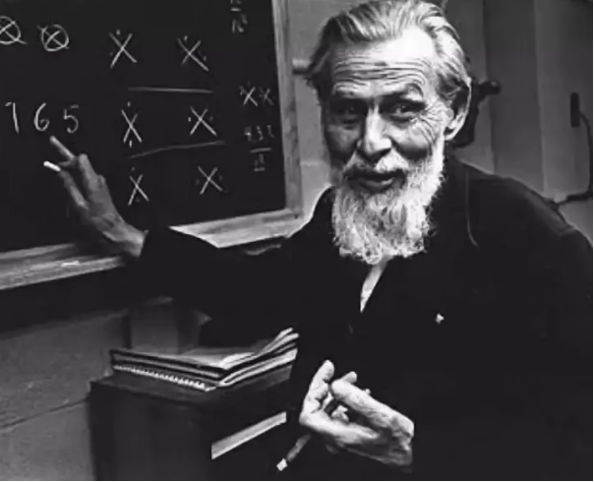
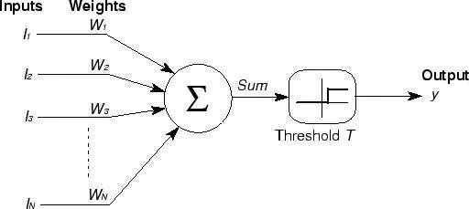
人工神经网络和深度学习---发展
1943 年， 神经科学家瓦伦· 麦卡洛克（Warren McCulloch） 和逻辑学家沃尔特· 皮茨（Walter Pitts）合作在《数学生物物理期刊》上发表了神经网络的开山之作：“A Logical Calculus of Ideas Immanent in Nervous Activity”, 提出了第一个神经元数学模型“McCulloch–Pitts（MCP）neuron”，是人类历史上第一次对大脑工作原理描述的尝试。
历史意义：我们在科学史上第一次知道了我们是怎么知道的（for the first time in the history of science, we know how we know)”
麦卡洛克（1898-1969）
神经网络基本单元
MCP神经元
Notes:
追溯神经网络的发展历史，其起源于上个世纪四十年代。1943年时神经科学家麦卡洛克和数学家皮兹发表论文《A Logical Calculus of Ideas
Immanent in Nervous Activity》，文中提出了MCP模型。该模型借鉴了已知的神经细胞生物过程原理，是第一个神经元数学模型，是人类历史上第一次对大脑工作原理描述的尝试。

Slide 4
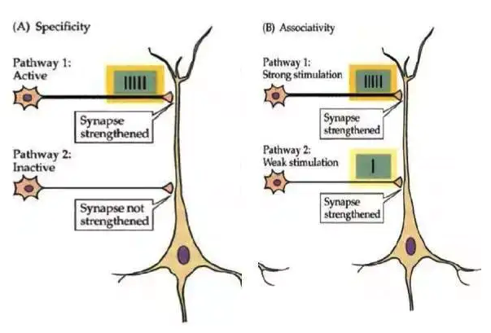
人工神经网络和深度学习---发展
1949年，心理学家唐纳德·赫布（Donald Hebb）在《The Organization of Behavior》中对神经元之间连接强度的变化进行了分析，提出了赫布理论(Hebbian theory）：神经元之间持续重复经验刺激可导致突触传递效能增加(Neurons that fire together, wire together)”。其主要思想是根据两个神经元的激发状态来调整连接关系，以此实现对简单神经活动的模拟。
历史意义：神经元之间突触的强弱变化是学习与记忆的生理学基础

Slide 5
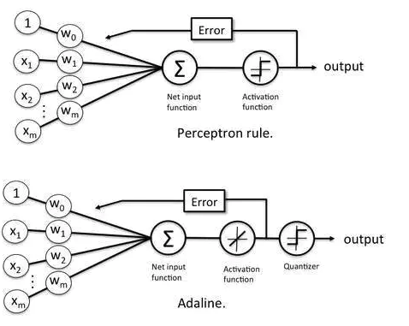
人工神经网络和深度学习---发展
20世纪50年代就职于Cornell航空实验室的弗朗克· 罗森布拉特（Frank Rosenblatt）提出 “感知机（perceptron）”模型，其是一个仅包含输入层和输出层的两层神经网络，可完成两类问题的线性分类。感知机是人工神经网络的第一个实际应用，标志着神经网络进入了新的发展阶段。
1960年，斯坦福大学教授维德罗（Bernard Widrow）提出了Adaline可适应性算法。Adaline和感知机很相似，也是机器学习的鼻祖模型之一。Adaline网络和感知机的区别就是将感知机的Step函数换为Linear线性函数。
历史意义：感知机模型被誉为 “Electronic 'Brain' Teaches Itself（能自学的电脑）”
1969年，Marvin Minsky 和 Seymour Papert 从数学的角度证明了单层神经网络具有有限的功能，甚至在面对简单的“异或”逻辑问题时也显得无能为力。此后，神经网络的研究陷入了很长一段时间的低迷期。
Notes:
感知机也被称为第一代神经网络，人工神经网络发展第一阶段至此结束。

Slide 6

人工神经网络和深度学习---发展
1974年，哈佛大学的一篇博士论文证明了在神经网络多加一层，并且利用“后向传播”（back-propagation）学习方法，可以解决异或问题。这篇论文的作者是沃波斯（Paul Werbos），他后来得到了IEEE神经网络学会的先驱奖。
神经网络在20世纪80年代的复兴归功于物理学家霍普菲尔德（John Hopfield）。1982年，那时在加州理工学院担任生物物理教授的霍普菲尔德，提出了一种新的神经网络，可以解决一大类模式识别问题，还可以给出一类组合优化问题的近似解。这种神经网络模型后来被称为霍普菲尔德网络。
霍普菲尔德（1933-）
历史意义：霍普菲尔德模型的提出振奋了神经网络领域，使得神经网络的发展从低迷期转入繁荣期

Slide 7
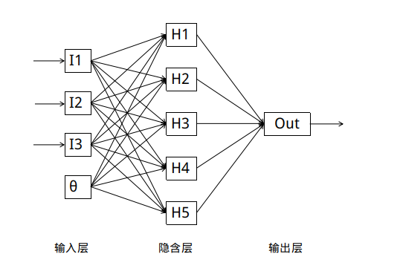
人工神经网络和深度学习---发展
1986年神经网络之父辛顿（Hinton）提出了适用于多层感知机MLP的BP算法，并在层与层之间的传播过程中引入了 Sigmoid函数，为神经网络引入了非线性，改良了单层感知机无法解决异或问题的缺陷。
BP算法包括前向传播的计算与反向传播的计算。如果是已经训练好的神经网络模型，仅使用前向传播即可预测出结果。神经网络的训练还需要反向传播的参与。当前向传播预测值与真实值有出入的时候，利用梯度下降的方法，在反向传播中使模型权重改变，让模型权重更加贴合真实值。常见的梯度更新优化器有如下四种，它们分别是：SGD、Momentum、AdaGrad、Adam。
历史意义：克服了第一代神经网络的弱点，为多层神经网络的学习训练与实现提供了一种切实可行的解决途径。
BP神经网络
Notes:
多层感知机也被称为第二代神经网络。至此，神经网络度过了第二阶段。并一直沉寂下去直到21世纪第一个十年才逐渐再崭露头角。

Slide 8

人工神经网络和深度学习---发展
2006年，辛顿在Science等期刊上发表题为《Reducing the Dimensionality of Data with Neural Networks》的文章，并首次提出“深度信念网络（deep belief network）”模型（在相关分类任务中可取得性能超过传统浅层学习模型（BP神经网络）的结果。
这篇文章是一个分水岭，拉开了深度学习大幕，标志着深度学习的诞生。从此，历史这样写就：从感知机提出，到BP算法应用以及2006年以前的历史被称为浅层学习，以后的历史被称为深度学习。
辛顿（1947-）
历史意义：有别于分段式学习，端到端(end to end)的深度学习框架建立
Notes:
从次，我们进入了神经网络的第三个发展阶段，也就来到了第三代神经网络。

Slide 9
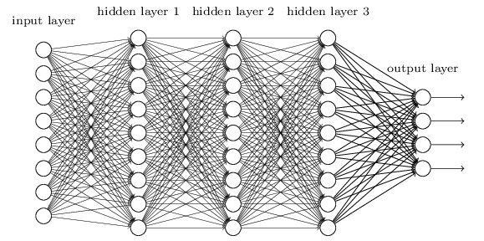
人工神经网络和深度学习---发展
第三代神经网络代表：
RNN、LSTM
CNN
Word2vec
BERT、Transformer、LLM
历史意义：从造人和造脑到更通用人工智能
深度神经网络（ DNN）
引发AI第三次崛起
语言大模型
Notes:
代表性的第三代神经网络。深度学习在其第三阶段中蓬勃发展，并且这一阶段正在继续。

Slide 10
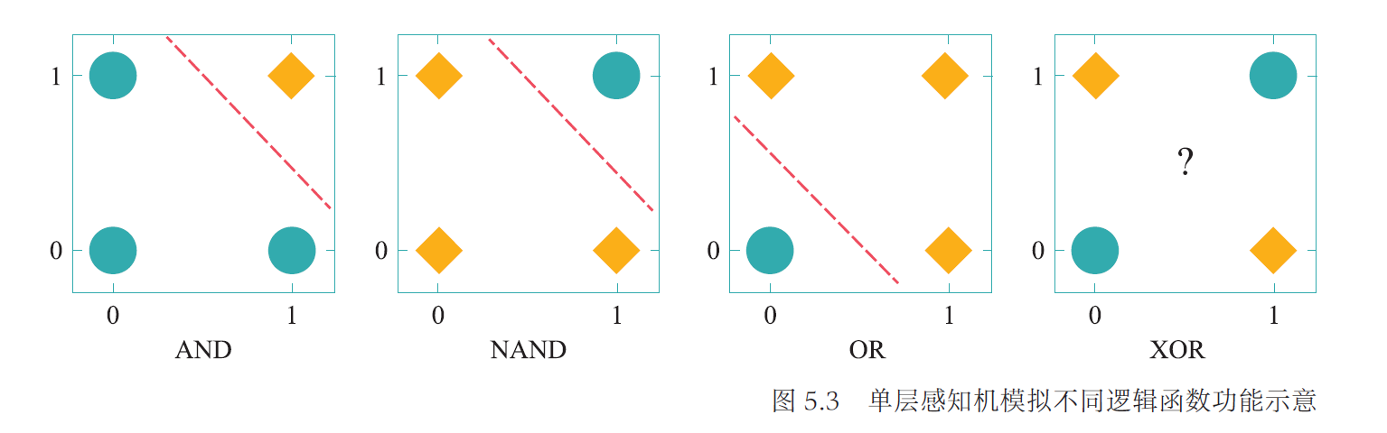
人工神经网络和深度学习---感知机
课堂提问：上节课讲的感知机有什么问题？
逻辑与😀
逻辑与非😀
逻辑或
😀
逻辑或非
🤨
感知机可模拟逻辑与(AND)、逻辑与非(NAND)和逻辑或(OR)等线性可分函数，但是无法完成逻辑异或（XOR）这一非线性可分逻辑函数任务

Slide 11
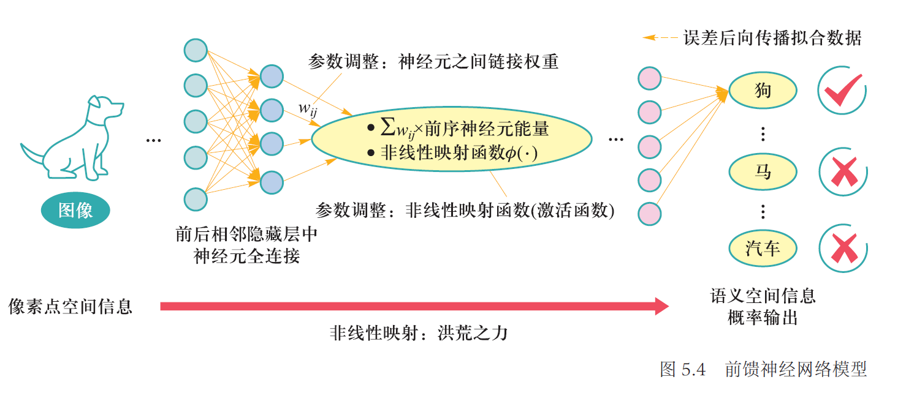
人工神经网络和深度学习---前馈神经网络

Slide 12
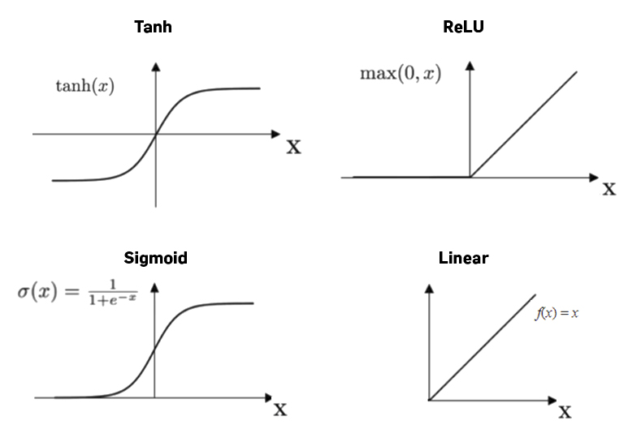
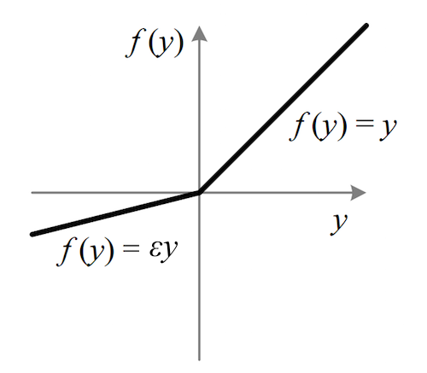
人工神经网络和深度学习---常见激活函数
Leaky ReLU

Slide 13
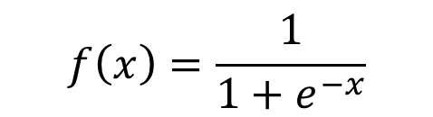
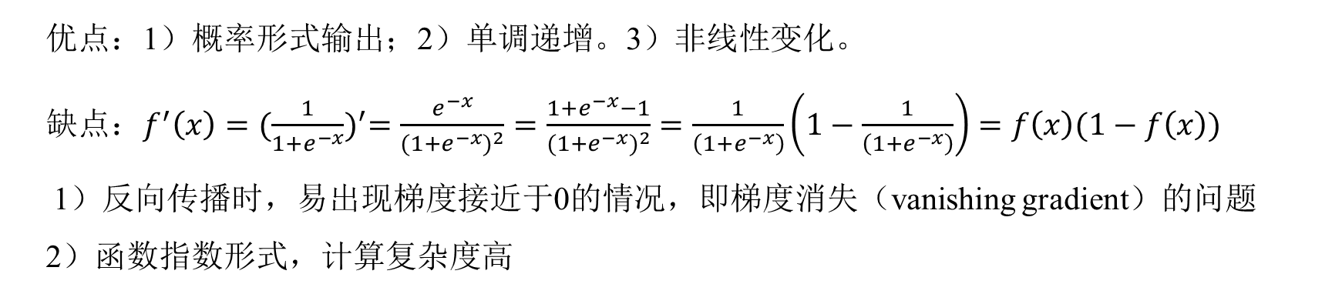
人工神经网络和深度学习---常见激活函数
sigmoid函数
$$f\left(x\right)=\frac{1}{1+e^{−x}}$$
优点：1）概率形式输出；2）单调递增。3）非线性变化。
缺点：$f^{′}\left(x\right)={(\frac{1}{1+e^{−x}})}^{′}=\frac{e^{−x}}{{(1+e^{−x})}^{2}}=\frac{{1+e}^{−x}−1}{{(1+e^{−x})}^{2}}=\frac{1}{\left(1+e^{−x}\right)}\left(1−\frac{1}{\left(1+e^{−x}\right)}\right)=f\left(x\right)(1−f\left(x\right))$
1）反向传播时，易出现梯度接近于0的情况，即梯度消失（vanishing gradient）的问题
2）函数指数形式，计算复杂度高

Slide 14
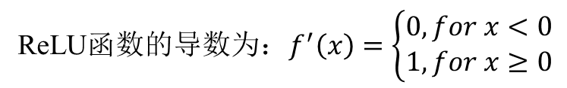
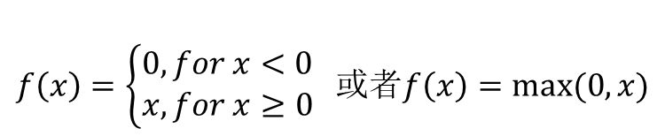
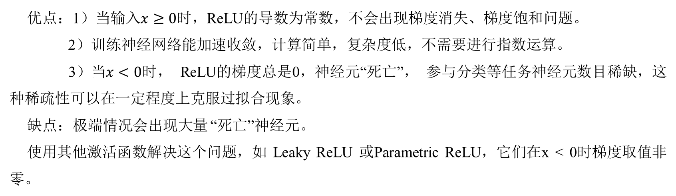
人工神经网络和深度学习---常见激活函数
$f\left(x\right)=\left\{\begin{aligned}0, for x<0 \\ x, for x≥0\end{aligned}\right.$ 或者$f\left(x\right)=max⁡(0,x)$
ReLU函数
ReLU函数的导数为：$f^{′}\left(x\right)=\left\{\begin{aligned}0, for x<0 \\ 1, for x≥0\end{aligned}\right.$
优点：1）当输入$x≥0$时，ReLU的导数为常数，不会出现梯度消失、梯度饱和问题。
2）训练神经网络能加速收敛，计算简单，复杂度低，不需要进行指数运算。
3）当$x<0$时， ReLU的梯度总是0，神经元“死亡”， 参与分类等任务神经元数目稀缺，这 种稀疏性可以在一定程度上克服过拟合现象。
缺点：极端情况会出现大量 “死亡”神经元。
使用其他激活函数解决这个问题，如 Leaky ReLU 或Parametric ReLU，它们在x < 0时梯度取值非零。
ReLU函数---隐藏层常用的默认选择

Slide 15
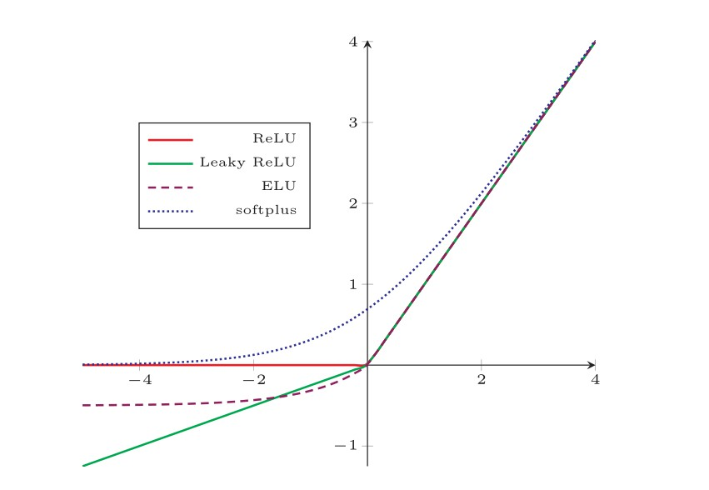
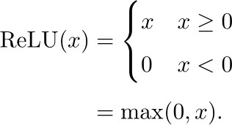
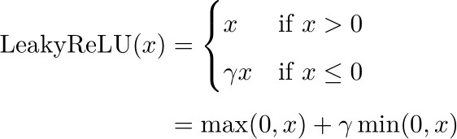
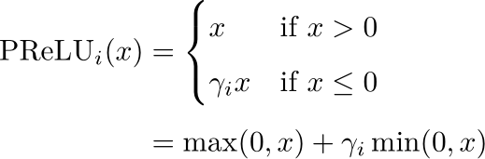
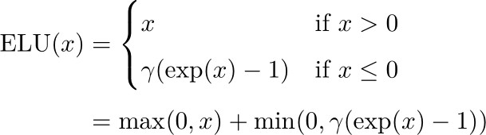
人工神经网络和深度学习---常见激活函数
当前的大模型中用的什么激活函数？

Slide 16
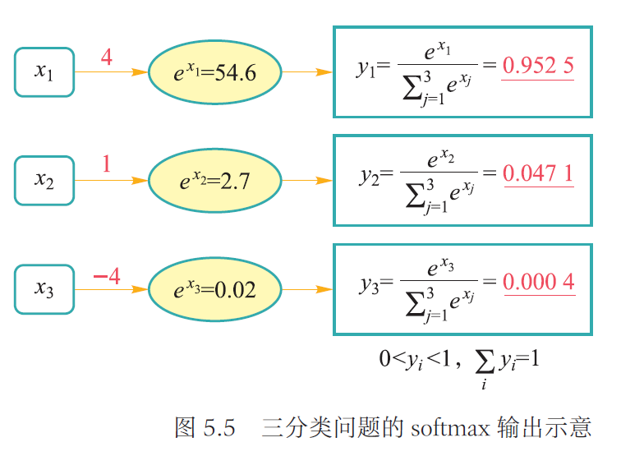
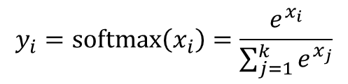
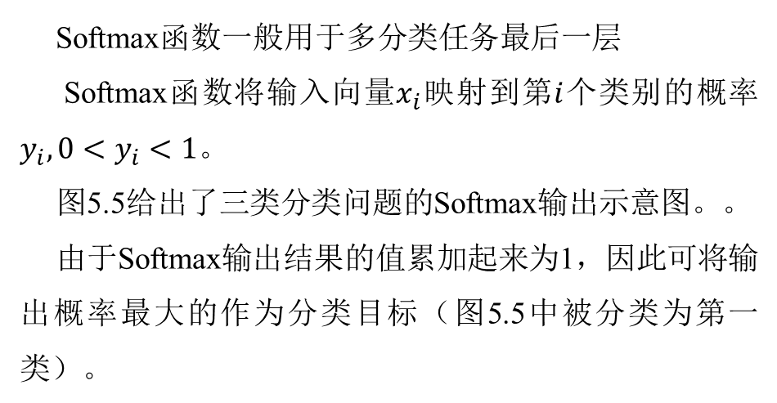
人工神经网络和深度学习---常见激活函数
Softmax激活函数
$$y_{i}=softmax\left(x_{i}\right)=\frac{e^{x_{i}}}{\sum_{j=1}^{k}{e^{x_{j}}}}$$
Softmax函数一般用于多分类任务最后一层
Softmax函数将输入向量$x_{i}$映射到第$i$个类别的概率$y_{i},{0<y}_{i}<1$。
图5.5给出了三类分类问题的Softmax输出示意图。。
由于Softmax输出结果的值累加起来为1，因此可将输出概率最大的作为分类目标（图5.5中被分类为第一类）。

Slide 17
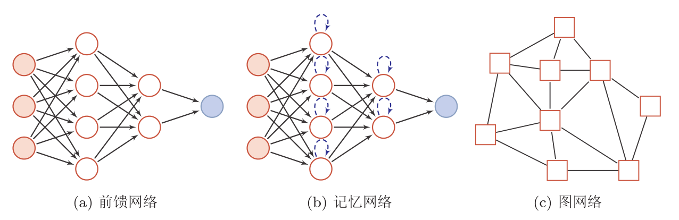
人工神经网络和深度学习---网络结构
人工神经网络由神经元模型构成，这种由许多神经元组成的信息处理网络具有并行分布结构。
圆形节点表示一个神经元，方形节点表示一组神经元。

Slide 18
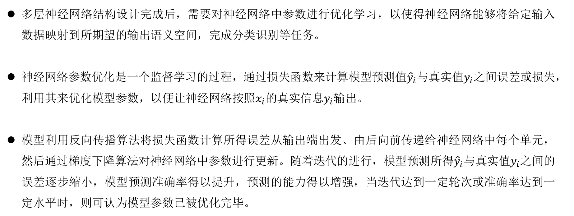
人工神经网络和深度学习---神经网络参数优化
多层神经网络结构设计完成后，需要对神经网络中参数进行优化学习，以使得神经网络能够将给定输入数据映射到所期望的输出语义空间，完成分类识别等任务。
神经网络参数优化是一个监督学习的过程，通过损失函数来计算模型预测值${\hat{y}}_{i}$与真实值$y_{i}$之间误差或损失，利用其来优化模型参数，以便让神经网络按照$x_{i}$的真实信息$y_{i}$输出。
模型利用反向传播算法将损失函数计算所得误差从输出端出发、由后向前传递给神经网络中每个单元，然后通过梯度下降算法对神经网络中参数进行更新。随着迭代的进行，模型预测所得${\hat{y}}_{i}$与真实值$y_{i}$之间的误差逐步缩小，模型预测准确率得以提升，预测的能力得以增强，当迭代达到一定轮次或准确率达到一定水平时，则可认为模型参数已被优化完毕。

Slide 19

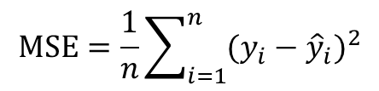
人工神经网络和深度学习---损失函数
损失函数（loss function）又称为代价函数（cost function），用来计算模型预测值与真实值之间的误差。损失函数是神经网络设计中的一个重要组成部分。通过定义与任务相关的良好损失函数，在训练过程中可根据损失函数来计算神经网络的误差大小，进而优化神经网络参数。
两种最常用的损失函数：均方误差损失函数和交叉熵损失函数。
$$MSE=\frac{1}{n}\sum_{i=1}^{n}{{(y_{i}−{\hat{y}}_{i})}^{2}}$$
均方误差损失函数
$$H\left(y_{i}, {\hat{y}}_{i}\right)=−y_{i}∗log{\hat{y}}_{i}$$
交叉熵损失函数

Slide 20
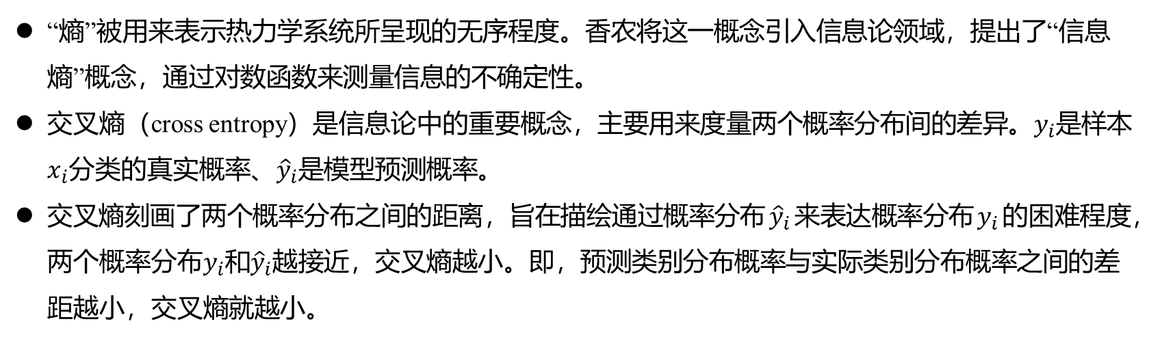

人工神经网络和深度学习---损失函数
交叉熵损失函数
$$H\left(y_{i}, {\hat{y}}_{i}\right)=−y_{i}∗log{\hat{y}}_{i}$$
“熵”被用来表示热力学系统所呈现的无序程度。香农将这一概念引入信息论领域，提出了“信息熵”概念，通过对数函数来测量信息的不确定性。
交叉熵（cross entropy）是信息论中的重要概念，主要用来度量两个概率分布间的差异。$y_{i}$是样本$x_{i}$分类的真实概率、${\hat{y}}_{i}$是模型预测概率。
交叉熵刻画了两个概率分布之间的距离，旨在描绘通过概率分布${\hat{y}}_{i}$来表达概率分布$y_{i}$的困难程度，两个概率分布$y_{i}$和${\hat{y}}_{i}$越接近，交叉熵越小。即，预测类别分布概率与实际类别分布概率之间的差距越小，交叉熵就越小。

Slide 21
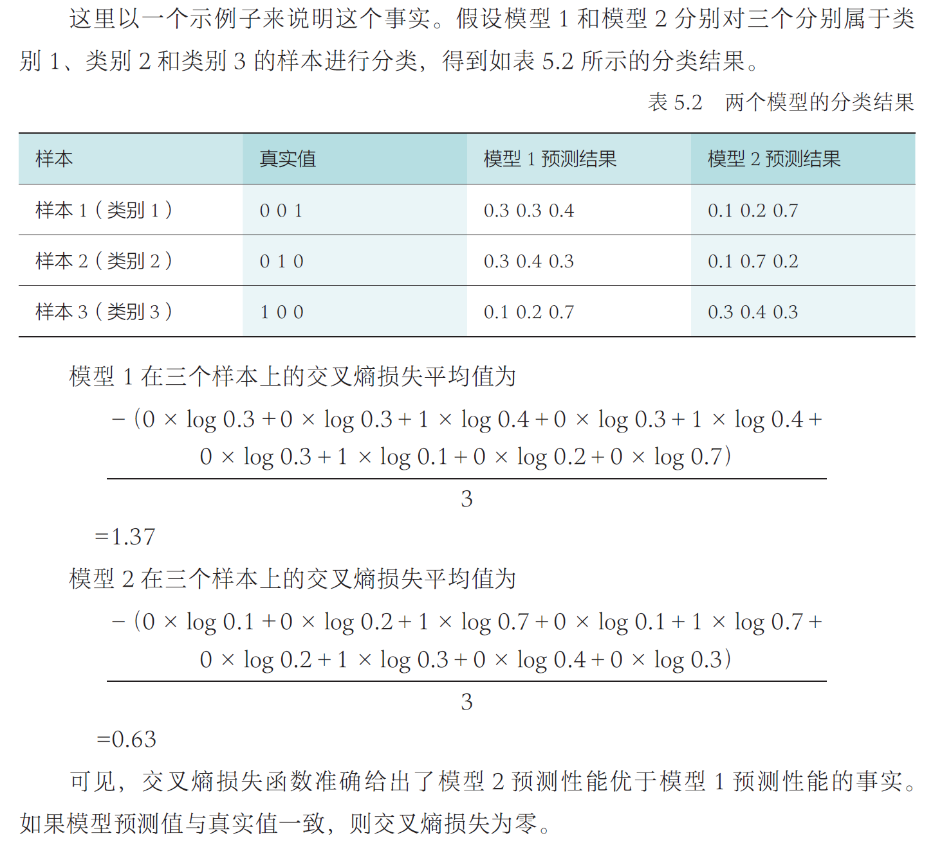
人工神经网络和深度学习---损失函数

Slide 22

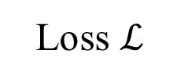

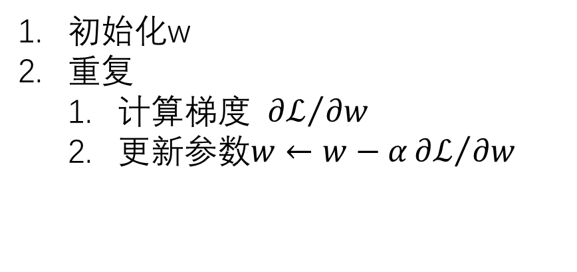
人工神经网络和深度学习---梯度下降
梯度：$\frac{∂f(w)}{∂ w}=\lim_{Δw→0}{\frac{f(w+Δw)}{Δw}}$
初始化w
重复
  计算梯度 ${∂ℒ}/{∂w}$
  更新参数$w←w−α{∂ℒ}/{∂w}$
Loss $ℒ$
网络参数

Slide 23
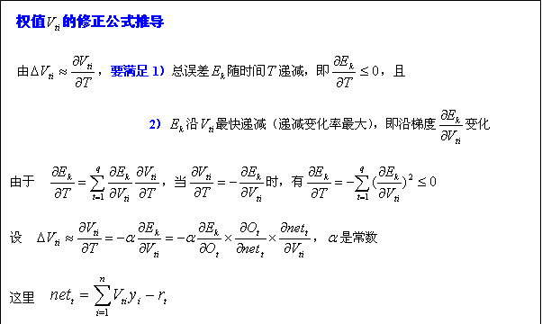
人工神经网络和深度学习---梯度下降

Slide 24
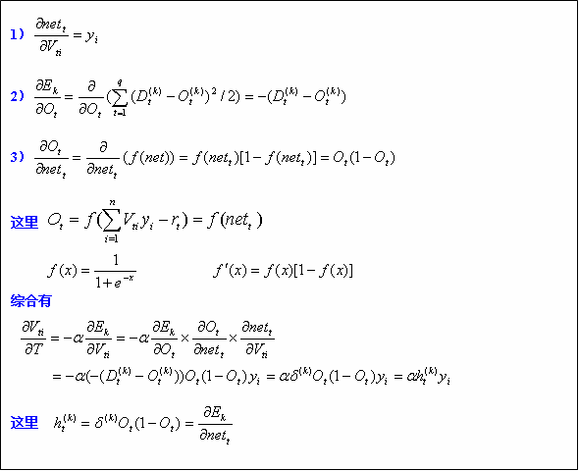
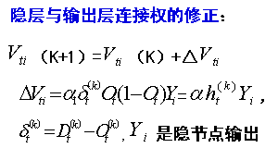
人工神经网络和深度学习---梯度下降

Slide 25
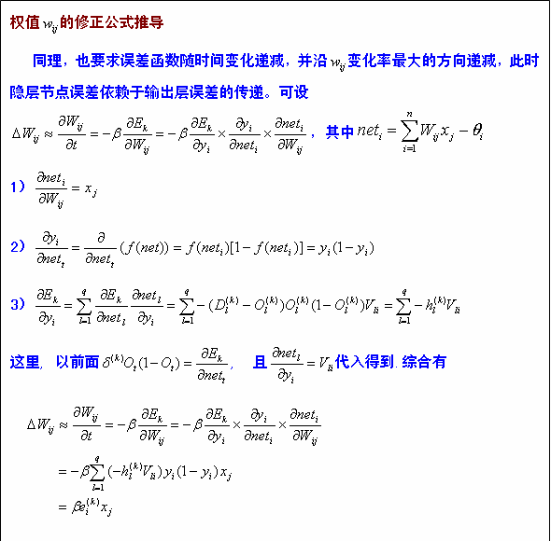
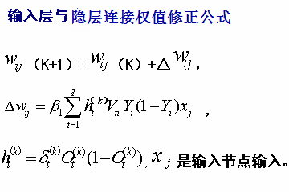
人工神经网络和深度学习---梯度下降

Slide 26

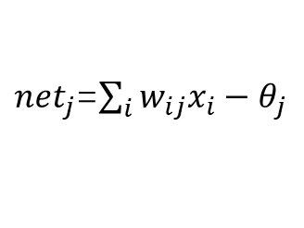

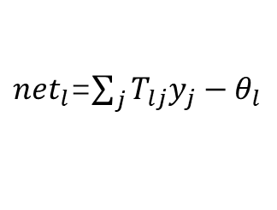

人工神经网络和深度学习---传播
信号正向传播
Output vector
$O_{l}$=f(${net}_{l}$)=$\frac{1}{1+e^{−{net}_{l}}}$
输出结点的输出
Output nodes
${net}_{l}$=$\sum_{j}{T_{lj}y_{j}−θ_{l}}$
$$T_{jl}$$
$y_{j}$=f(${net}_{j}$)=$\frac{1}{1+e^{−{net}_{j}}}$
隐结点的输出
Hidden nodes
${net}_{j}$=$\sum_{i}{w_{ij}x_{i}−θ_{j}}$
w_{ij}
Input nodes
Input vector: x_{i}

Slide 27


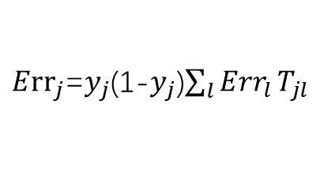






人工神经网络和深度学习---传播
$f^{′}$(${net}_{l}$)
反向传播权值修正
输出层误差
${Err}_{l}$=$O_{l}$(1-$O_{l}$)($T_{l}$-$O_{l}$)
Output vector
权值修正
$T_{jl}$(k+1)=$T_{jl}$(k)+$δ{Err}_{l}y_{j}$
Output nodes
$θ_{l}$(k+1)=$θ_{l}$(k)-$δ{Err}_{l}$
阈值修正
$$T_{jl}$$
$f^{′}$(${net}_{j}$)
Hidden nodes
${Err}_{j}$=$y_{j}$(1-$y_{j}$)$\sum_{l}{{Err}_{l}}T_{jl}$
w_{ijj}
$W_{ij}$(k+1)=$W_{ij}$(k)+$δ^{′}{Err}_{j}x_{i}$
Input nodes
$θ_{i}$(k+1)=$θ_{i}$(k)-$δ^{′}{Err}_{j}$
Input vector: x_{i}
Notes:
通过迭代地处理一组训练样本，将每个样本的网络预测与实际指导的类标号比较，进行学习。对于每个训练样本，修改权，使得网络预测和实际类之间的均方误差最小。这种修改“后向”进行。即由输出层，经由每个隐藏层，到第一个隐藏层。一般地，权将最终收敛，学习过程停止。

Slide 28
卷积神经网络---概论
卷积神经网络（Convolutional Neural Networks，CNN）
一种前馈神经网络
受生物学上感受野（Receptive Field）的机制而提出的
  在视觉神经系统中，一个神经元的感受野是指视网膜上的特定区域，只有这个区域内的刺激才能够激活该神经元。
卷积神经网络有三个结构上的特性：
  局部连接
  权重共享
  空间或时间上的次采样

Slide 29
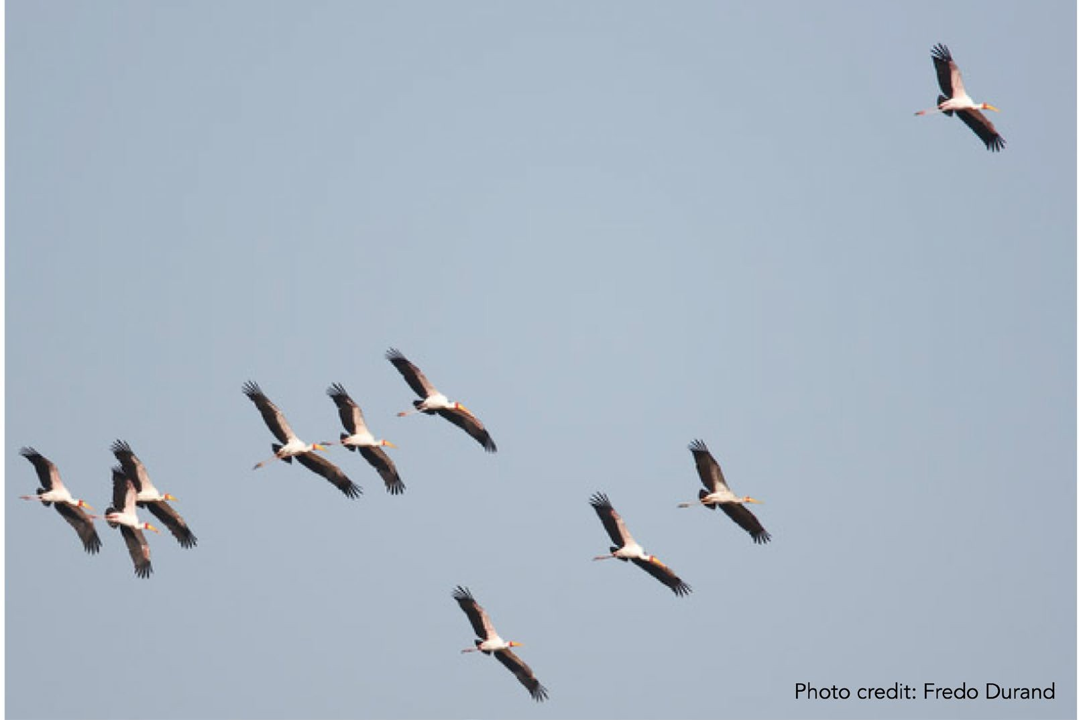
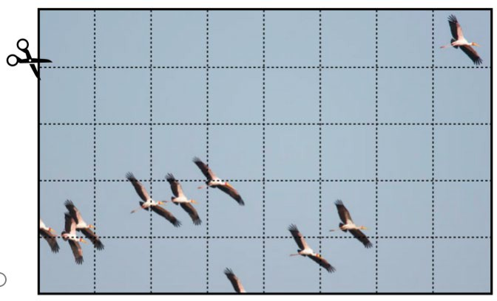
一个例子
卷积神经网络---概论

Slide 30
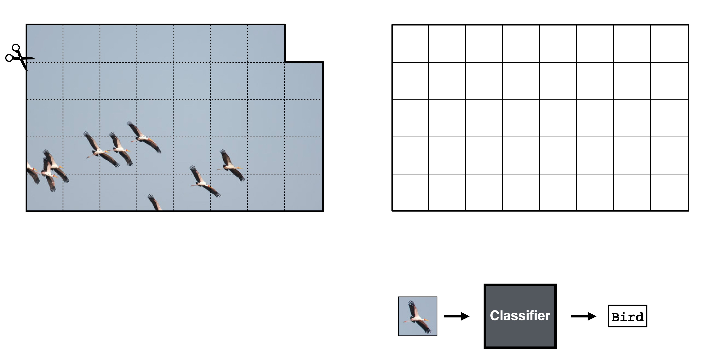
一个例子
卷积神经网络---概论

Slide 31
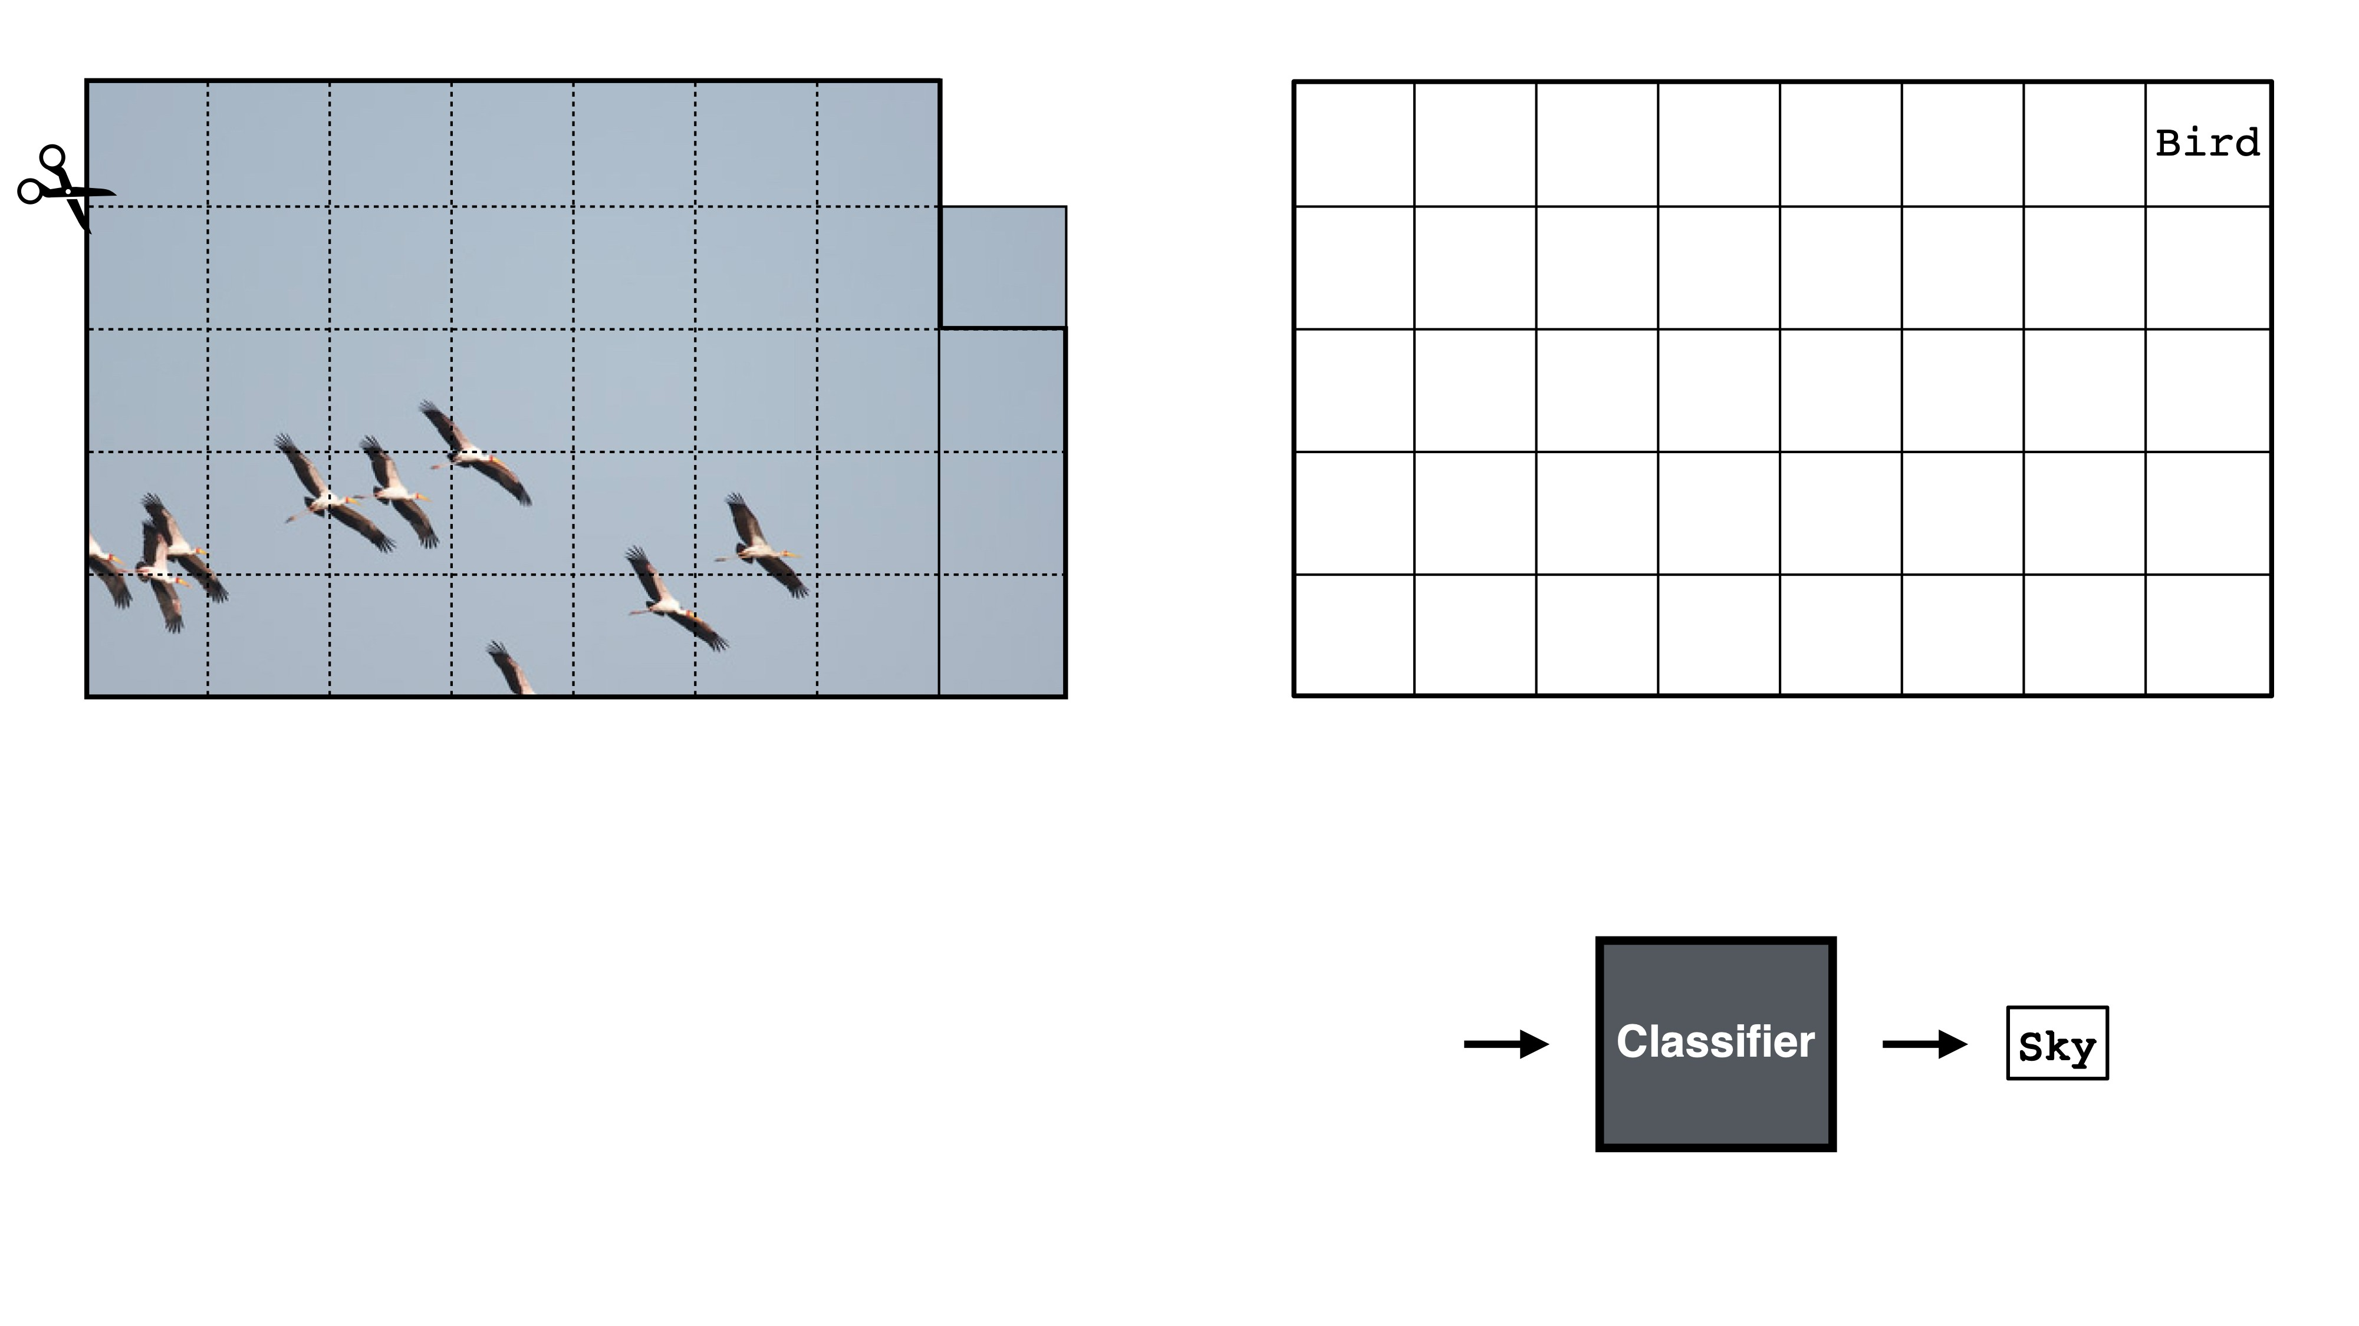
一个例子
卷积神经网络---概论

Slide 32
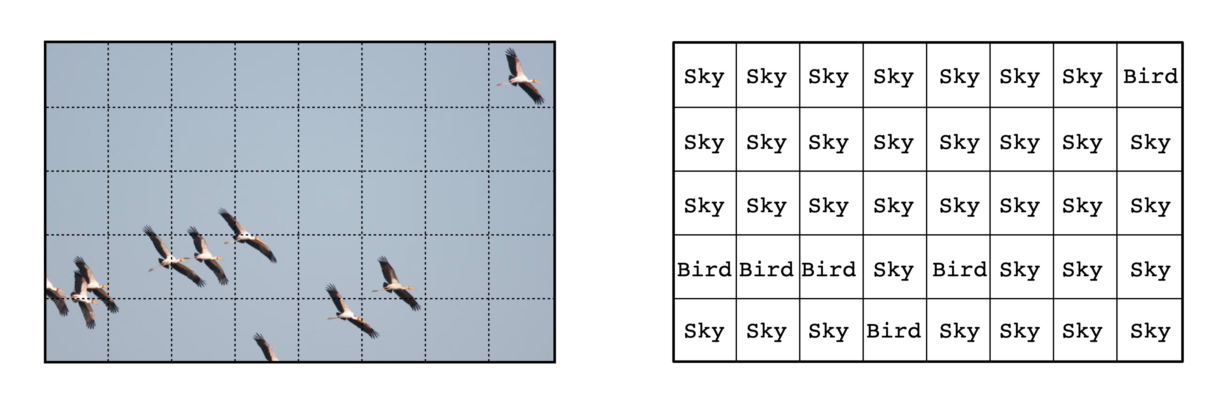
一个例子
卷积神经网络---概论
简单且理想的情况
  图片中的每个物体都恰好包在一个块中
  物体大小和块的大小接近

Slide 33
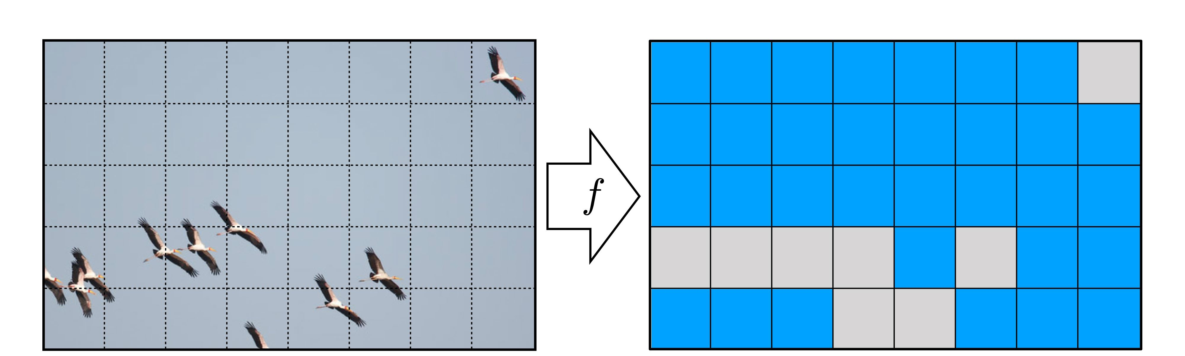
问题
卷积神经网络---概论
如果图片中的物体比块大得多该怎么办？
如果一个物体处于多个块中怎么办？

Slide 34
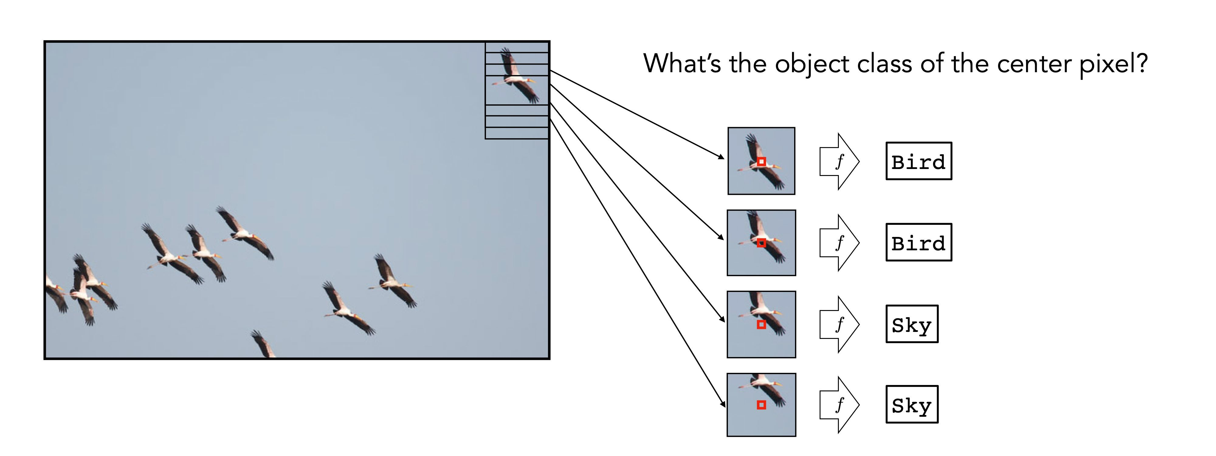
如何更加有效地提取局部特征？
卷积神经网络---概论
改进小块的划分方式：
  以每个像素为中心划分出一系列相互重叠的稠密块
  相邻块之间的偏移均为一个像素
  将每个块的预测结果作为这个块中心像素点的预测结果

Slide 35
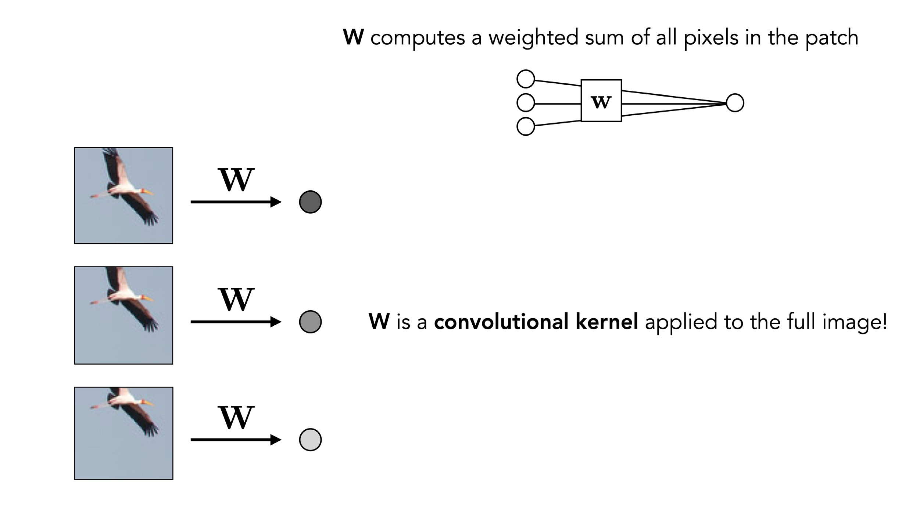
卷积
卷积神经网络---卷积
如何处理每个小块？
  卷积核: 权重矩阵W
  卷积操作：加权求和
权重共享
为何叫做“卷积”？
  无需翻转，本质是“互相关”
  早期受信号处理领域启发

Slide 36
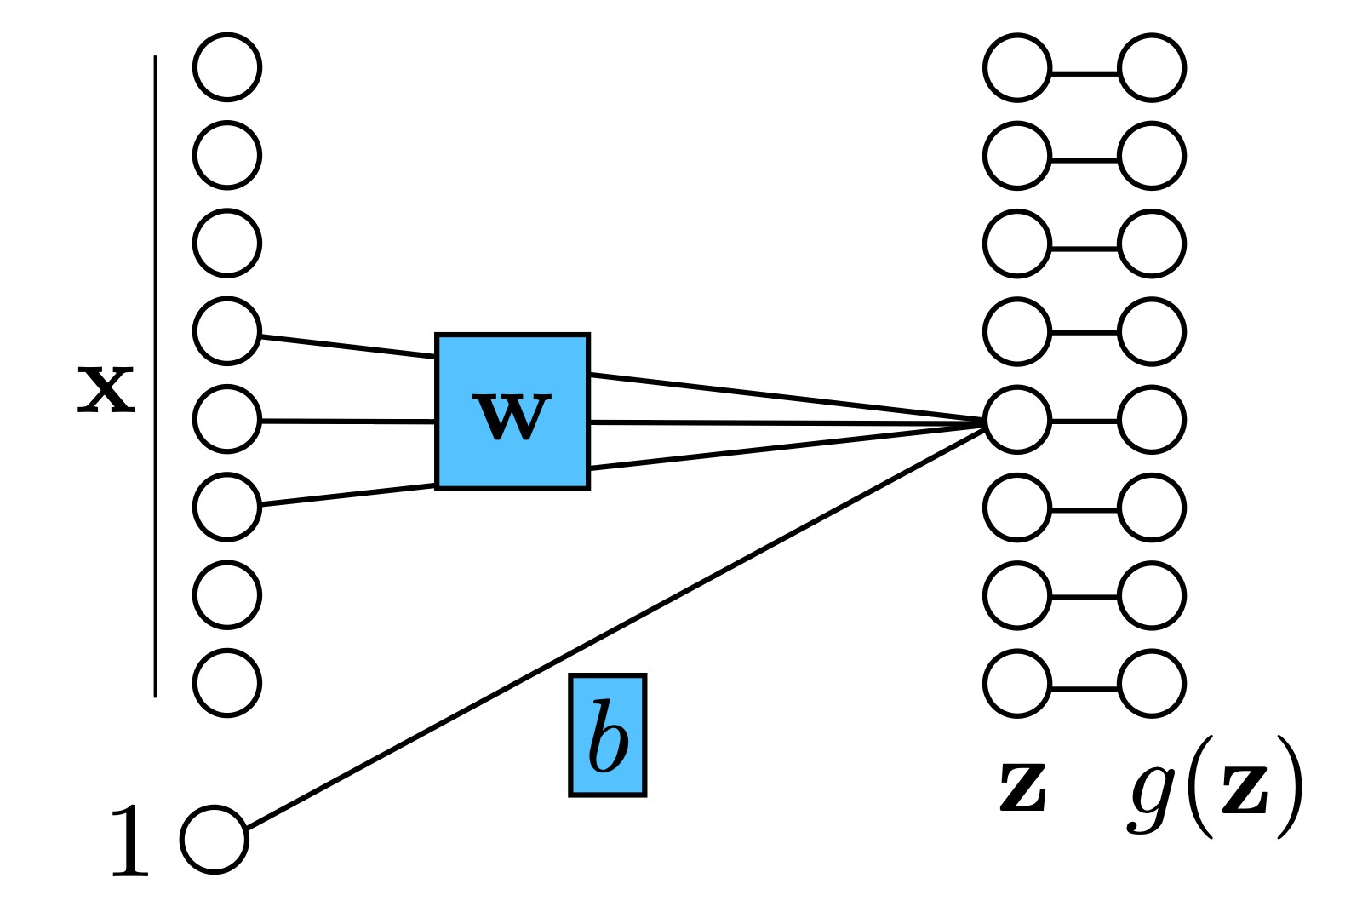
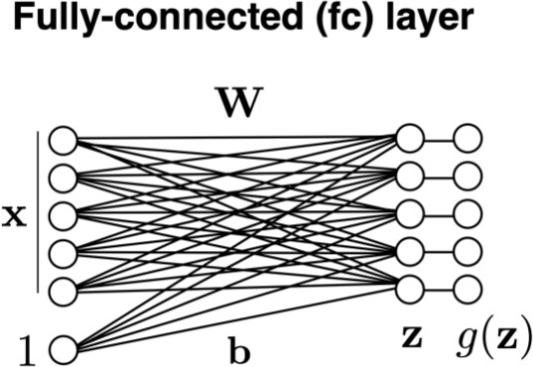
全连接层 vs. 局部连接层
卷积神经网络---卷积
全连接：相关每个神经元都与前一层所有神经元相关。
局部连接：输出仅和个别输入分量相关权重/参数共享：局部参数W是共享的

Slide 37
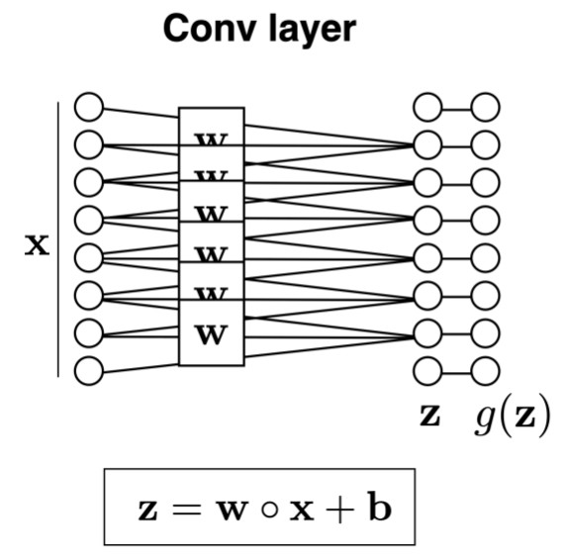
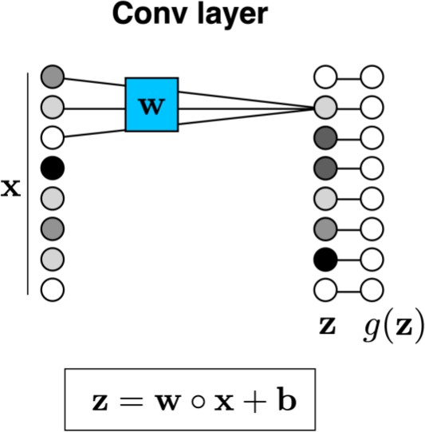

从局部连接到卷积层
卷积神经网络---卷积
参数共享
(Weight Sharing)

Slide 38

卷积核：Conv2D
卷积神经网络---卷积
线性、平移不变的计算操作（算子，Operator），也成为滤波器 filter
示例：一个提取边缘信息的卷积核
计算公式

Slide 39


卷积计算过程
卷积神经网络---卷积

Slide 40

卷积：填充（Padding）
卷积神经网络---卷积

Slide 41

卷积：步长（Stride）
卷积神经网络---卷积

Slide 42

同样大小的卷积核可以应用于不同尺寸图像
卷积神经网络---卷积

Slide 43

卷积神经网络---卷积
RGB图像格式

Slide 44

卷积算子：多输入通道&单输出通道
卷积神经网络---卷积

Slide 45

卷积神经网络---池化
最大池化（max pooling）：从输入特征图的某个区域子块中选择值最大的像素点作为最大池化结果（见图5.12）。
平均池化（average pooling）：计算区域子块所包含所有像素点的均值，将均值作为平均池化结果。
k-max池化（k-max pooling）：对输入特征图区域子块中的像素点取前k个最大值。如图5.13所示，从包含4个取值的每一列中选取前2个最大值就得到了k-max池化结果。

Slide 46

卷积神经网络---网络结构
如图5.14所示，对于32 × 32 × 3的彩色图像，先用6个5 × 5 × 3的卷积核对其进行卷积操作（步长为1，无填充），得到6个28 × 28的卷积结果（特征图），然后以2 × 2大小进行池化，得到6个14 × 14大小的特征图。最后通过若干个全连接层得到原始图像的向量表达，再对这个向量表达通过softmax函数进行分类识别，得到输入图像隶属于n个类别的概率。

Slide 47

卷积神经网络---网络结构

Slide 48

卷积神经网络---网络结构

Slide 49
卷积神经网络---发展
早期尝试
Hubel & Wiesel
历史突破
Dropout ReLU
AlexNet
LeNet
发展和演化
网络加深
增强卷积模块功能
增加新的功能单元
2014 ILSVRC，图像识别略差于
VGG
NIN
Inception V2，BN
GoogLeNet，但是在很多图像分析问题(比如object detection)上效果好
GoogLeNet
2014 ILSVRC冠军
Inception V3,V4
跳跃连接
密集连接
2015年ILSVRC,
ResNet
et
DenseNet
2017年ILSVRC 进一步降低Classification错误率
Classification获得第一名

Slide 50


AlphaGo
卷积神经网络---应用
分布式系统：1202 个CPU 和176 块GPU单机版：48 个CPU 和8 块GPU
走子速度：3 毫秒-2 微秒

Slide 51

目标检测（Object Detection）
卷积神经网络---应用

Slide 52


Mask RCNN实例分割
卷积神经网络---应用
卷积神经网络---应用
卷积神经网络---应用

Slide 53

卷积神经网络---应用
OCR文字识别

Slide 54

图像生成
卷积神经网络---应用

Slide 55


Deep Dream超现实的视觉效果
卷积神经网络---应用

Slide 56

画风迁移
卷积神经网络---应用

Slide 57

对抗样本
卷积神经网络---应用

Slide 58


循环神经网络---引入
有限状态自动机（Finite Automata）
图灵机
一种抽象数学模型，可以用来模拟任何可计算问题。
需要记忆能力
如何给网络增加记忆能力？

Slide 59
循环神经网络---概念
循环神经网络（Recurrent Neural Network, RNN）是处理序列数据（如文本句子、视频帧等）时所采用的网络结构。前面的前馈神经网络或卷积神经网络所需要处理的输入数据一次性给定，难以处理存在前后依赖关系的数据。
1990年，Jeffrey L.Elman提出循环神经网络的最初概念框架，循环神经网络的本质是希望模拟人所具有的记忆能力，在学习过程中记住部分已经出现的信息，并利用所记住的信息影响后续结点输出。
循环神经网络在自然语言处理，例如语音识别、情感分析、机器翻译等领域有重要应用。

Slide 60

循环神经网络---概念
图5.15 循环神经网络的结构图。对于一个序列数据，在每一时刻$t$，循环神经网络单元会读取当前输入数据$x_{t}$和前一时刻输入数据$x_{t−1}$所对应的隐式编码结果$h_{t−1}$，一起生成$t$时刻的隐式编码结果$h_{t}$。接着将$h_{t}$后传，去参与生成$t+1$时刻输入数据$x_{t+1}$的隐式编码$h_{t+1}$。如此循环处理，直至该序列数据被处理完毕。
隐式编码$h_{t−1}$已经“记忆”了$t$时刻之前的时序信息

Slide 61

循环神经网络---概念
在时刻$t$，一旦得到当前输入数据$x_{t}$，循环神经网络会结合前一时刻$t−1$得到的隐式编码$h_{t−1}$，如下产生当前时刻隐式编码$h_{t}$：
$$h_{t}=Φ(U×x_{t}+W×h_{t−1})$$
这里$Φ(∙)$是激活函数，一般可为Sigmoid或者Tanh激活函数，$U$与$W$为模型参数。从这里可看出，当前时刻的隐式编码输出$h_{t}$不仅仅与当前输入数据$x_{t}$相关，与网络已有的“记忆”$h_{t−1}$也有着密不可分的联系。

Slide 62
循环神经网络---处理自然语言的例子
以自然语言例子来解释循环神经网络是如何处理时序数据
将自然语言句子进行分类，分类为饮食、体育、文化等不同类别。
(a) 对文本语句进行分词成单词，(b) 读入每个单词后，产生对应单词的隐式编码，并利用其来参与后续单词的隐式编码。(c)考虑到句子中所有单词的信息均被后向传递，因此将最后一个单词的输出作为整个句子向量编码表示；(d)将每个单词的隐式编码进行加权平均，将加权平均结果作为句子的向量编码表示。这样，一旦得到了句子的向量编码表示，就可以利用某个分类器，对句子的类别进行判断。

Slide 63

循环神经网络---处理自然语言的例子
“南北”“存在差异”“南甜北咸”“南方人”“甜豆花”等单词之间存在前后依赖，这种依赖会被有效利用起来，得到各单词的隐式编码及句子的向量表达。

Slide 64

循环神经网络---应用模式

Slide 65



循环神经网络---梯度传递
图5.18以词性标注为例子给出了一个输入序列数据$(x_{1},⋯,x_{t−1},x_{t},x_{t+1},…,x_{T})$被循环神经网络处理的示意图。
时刻$t$输入数据$x_{t}$（文本中的单词）的隐式编码为$h_{t}$、其真实输出为$y_{t}$（单词词性）、模型预测$x_{t}$的词性是$O_{t}$。参数$W_{x}$将$x_{t}$映射为隐式编码$h_{t}$、参数$W_{o}$将$h_{t}$映射为预测输出$O_{t}$、$h_{t−1}$通过参数$W_{h}$参与$h_{t}$的生成。图中$W_{x}$、$W_{o}$和$W_{h}$是复用参数。
假设时刻$t$隐式编码如下得到：$h_{t}=tanh⁡(W_{x}x_{t}+W_{h}h_{t−1}+b)$。使用交叉熵损失函数计算时刻$t$预测输出与实际输出的误差$E_{t}$。显然，整个序列产生的误差为$E=\frac{1}{2}\sum_{t=1}^{T}{E_{t}}$。

Slide 66

循环神经网络---梯度传递
下面介绍如何根据时刻$t$所得误差来更新参数$W_{x}$。在时刻$t$计算所得$O_{t}$不仅涉及到了时刻$t$的$W_{x}$，而且也涉及了前面所有时刻的$W_{x}$，按照链式求导法则，$E_{t}$在对$W_{x}$求导时候，也需要对前面时刻的$W_{x}$依次求导，然后再将求导结果进行累加，即：
$$\frac{∂E_{t}}{∂W_{x}}=\sum_{i=1}^{t}{\frac{∂E_{t}}{∂O_{t}}} \frac{∂O_{t}}{∂h_{t}}(\prod_{j=i+1}^{t}{ \frac{∂h_{j}}{∂h_{j−1}}})\frac{∂h_{i}}{∂W_{x}}$$
其中$\prod_{j=i+1}^{t}{ \frac{∂h_{j}}{∂h_{j−1}}}=\prod_{j=i+1}^{t}{\tanh^{′}×W_{h}}$
令$t=3$，则有：
$$\frac{∂E_{3}}{∂W_{x}}=\frac{∂E_{3}}{∂O_{3}}\frac{∂O_{3}}{∂h_{3}}\frac{∂h_{3}}{∂W_{x}}+\frac{∂E_{3}}{∂O_{3}}\frac{∂O_{3}}{∂h_{3}}\frac{∂h_{3}}{∂h_{2}}\frac{∂h_{2}}{∂W_{x}}+\frac{∂E_{3}}{∂O_{3}}\frac{∂O_{3}}{∂h_{3}}\frac{∂h_{3}}{∂h_{2}}\frac{∂h_{2}}{∂h_{1}}\frac{∂h_{1}}{∂W_{x}}$$
由于$tanh$函数的导数取值位于0到1区间，对于长序列而言，若干多个0到1区间的小数相乘，会使得参数求导结果很小，引发梯度消失问题。$E_{t}$对$W_{h}$的求导类似，这里就不列出了。为了缓解梯度消失问题，长短时记忆模型（Long Short-Term Memory，LSTM）被提出。

Slide 67

循环神经网络---长短时记忆模型
与其默认遗忘，不如学习何时应该遗忘
—— Jürgen Schmidhuber （LSTM之父）
三种门结构
决定哪些信息重要
生成新的候选信息

Slide 68

循环神经网络---长短时记忆模型
与简单的循环神经网络结构不同，长短时记忆网络中引入了内部记忆单元（internal memory cell）和门（gates）结构来对当前时刻输入信息以及前序时刻所生成信息进行整合和传递。在这里，内部记忆单元中信息可视为对“历史信息”的累积。
LSTM模型中有输入门(input gate)、遗忘门(forget gate)和输出门(output gate)三种门结构。对于给定的当前时刻输入数据$x_{t}$和前一时刻隐式编码$h_{t−1}$，输入门、遗忘门和输出门通过各自参数对其编码，分别得到三种门结构的输出$i_{t}$、$f_{t}$和$o_{t}$。
在此基础上，再进一步结合前一时刻内部记忆单元信息$c_{t−1}$来更新当前时刻内部记忆单元信息$c_{t}$，最终得到当前时刻的隐式编码$h_{t}$

Slide 69




循环神经网络---长短时记忆模型
Long Short-Term Memory, LSTM
  记忆单元（Cell State）：存储和访问信息，并通过门控机制 来控制信息的遗忘和记忆
  遗忘门、输入门和输出门

Slide 70
注意力机制与正则化---大脑中的注意力
人脑每个时刻接收的外界输入信息非常多，包括来源于视觉、听 觉、触觉的各种各样的信息。
但就视觉来说，眼睛每秒钟都会发送千万比特的信息给视觉神经 系统。
人脑通过注意力来解决信息超载问题。

Slide 71

注意力机制与正则化---注意力示例

Slide 72
注意力机制与正则化---注意力示例
当一个人在吵闹的鸡尾酒会上和朋友聊天时，尽管周围噪音干扰 很多，他还是可以听到朋友的谈话内容，而忽略其他人的声音。
同时，如果未注意到的背景声中有重要的词（比如他的名字）， 他会马上注意到。
鸡尾酒会效应
考试？

Slide 73

注意力机制与正则化---注意力示例
所有黑色牌的数字之和为多少？

Slide 74


注意力机制与正则化---生物学中的注意力
非自主性提示：基于环境中物体的突出性和易见性
自主性提示：认知和意识的控制
汇聚（pooling） 聚焦（focus）
自下而上
MaxPooling？ ^{自上而下}

Slide 75

注意力机制与正则化---人工神经网络中的注意力机制
注意力，“全局信息查询”

Slide 76


注意力机制与正则化---如何实现注意力机制？
𝒒𝒒
𝑎
Try to find 8 less than 8 seconds

Slide 77




注意力机制与正则化---注意力机制
软性注意力机制（soft attention mechanism）
注意力机制可以分为两步
  计算注意力分布𝛼𝛼 ，
  s($x_{n}$,$q$ )打分函数, q是query输入一个查询
根据α来计算输入信息的加权平均。

Slide 78




注意力机制与正则化---注意力机制
用 表示N个输入信息
$\left(K,V\right)=[(k_{1}$,$v_{1}$),…($k_{N}$,$v_{N}$)]
    Q是查询(query)，表示要寻找的目标（搜索物品单词），K是键(key)，表示与查询匹配，确定相关性（被搜索物品的描述信息），V是值（value）表示与键对应的实际数据内容（搜索物品的语义内容）
    把Q和K各建模成一个向量，Q和K计算一个相似度（比如向量内积） s($k_{n}$,$q$ )相似度函数

Slide 79

注意力机制与正则化---Transformer自注意力
首先生成每个单词的内嵌向量（包含单词在句子中位置编码向量信息）
生成每个单词$w_{i}$的查询向量$q_{i}$（query）、键向量$k_{i}$(key)和值向量$v_{i}$(value)：
$q_{i}=W^{q}×w_{i}$；$k_{i}=W^{k}×w_{i}$；$v_{i}=W^{v}×w_{i}；W^{q}$、$W^{k}$和$W^{v}$三个映射矩阵是自注意力模型需要训练的全部参数。
计算给定单词和句子中其他单词之间归一化关联度（softmax()函数的输出），利用关联度大小来对每个单词的自身内容调整和加权取和，求出每个单词在句子中因为上下文语义而与其他单词之间的自注意力。

Slide 80


注意力机制与正则化---Transformer自注意力
1、计算$w_{3}$所对应查询向量与其他单词健向量之间的关联度（点积）：$α_{3i}=q_{3}∙k_{i}$
2、对$α_{3i}$通过softmax函数进行归一化，得到$a_{3i}^{′}$，$a_{3i}^{′}$为“意在”单词与其他单词所具有的重要程度（即注意力）。
3、$a_{3i}^{′}$乘以每个单词$w_{i}$所对应的值向量$v_{i}$，即$a_{3i}^{′}×v_{i}$。
4、对上一步结果进行$\sum_{j}{a_{3i}^{′}×v_{i}}$，这个结果作为在当前句子语境下单词$w_{3}$ “注意”到与其他单词的关联程度（self-attention）。

Slide 81

注意力机制与正则化---正则化
深度神经网络结构复杂、参数众多，很容易造成过拟合（over-fitting）。为了缓解神经网络在训练过程中出现的过拟合现象，需要采取一些正则化技术来提升神经网络的泛化能力（generalization）。
Dropout：指在训练神经网络的过程中随机丢掉（屏蔽）一部分神经元来降低神经网络的复杂度，从而防止过拟合。
批归一化：批归一化（batch normalization）就是通过规范化手段，把神经网络每层中任意神经元的输入值分布改变成均值为0、方差为1的标准正态分布，把偏移较大的分布强制映射为标准正态分布。经过批归一化处理，激活函数的输入值被映射到非线性函数梯度较大的区域，使得梯度变大从而克服梯度消失问题，进而加快收敛速度。

Slide 82

注意力机制与正则化---正则化
$L_{1}$和$L_{2}$正则化：对于具有$n$个训练数据$\{\left(x_{1},y_{1}\right),…,(x_{n},y_{n})\}$的神经网络，其中$\left(x_{i},y_{i}\right)(1≤i≤n)$分别为输入样本及其对应的标签。加入正则化项后，神经网络的损失函数一般可如下表示：
$$\min{\frac{1}{n}}\sum_{i=1}^{n}{\underset{损失函数}{\underbrace{Loss\left(y_{i},f\left(W,x_{i}\right)\right)}}+\underset{正则化权重}{\underbrace{λ}}×\underset{正则化项}{\underbrace{Φ(W)}}}$$
其中，$f\left(W,x_{i}\right)$表示参数为$W$的神经网络对输入$x_{i}$的预测、$Φ(W)$为正则化项（又称惩罚项）、$λ$为正则项权重。
正则化项$Φ(W)$一般用模型参数$W$的范数形式来表示。假设神经网络模型中参数数目为$ℕ$，则参数的范数形式主要有：
$L_{0}$范数：数学表示为${\left\|W\right\|}_{0}=\sum_{i=1}^{ℕ}{𝕀[w_{i}≠0]}$，其中$𝕀$是指示函数，若括号内表达式为真，函数值为1，反之为0。所以$L_{0}$范数指模型参数$W$中非零元素个数。$L_{0}$可实现模型参数的稀疏化。但是，由于$L_{0}$范数正则化是一个NP Hard问题，难以求解，因此一般不用$L_{0}$范数。
$L_{1}$范数：数学表示为${\left\|W\right\|}_{1}=\sum_{i=1}^{ℕ}{|w_{i}|}$，指模型参数$W$中各个元素的绝对值之和。$L_{1}$范数也被称为“稀疏规则算子”（Lasso regularization）。
$L_{2}$范数：数学表示为${\left\|W\right\|}_{2}=\sqrt{\sum_{i=1}^{ℕ}{w_{i}^{2}}}$，指模型参数$W$中各个元素平方和的开方。

Slide 83


自然语言和计算机视觉应用---词向量生成
3. 如何设计学习任务？
1. 文本表征方法
2. 网络结构设计
生成任务
AI:“我也是”
“我喜欢这部 电影”
向量化
分类任务
0/1
文本
表征
(Representation)
神经网络

Slide 84


自然语言和计算机视觉应用---词向量生成
词典中有$V$个不同的单词，如何生成第$k$个单词的$N$维词向量？
在词袋模型：一个单词按照词典序被表示为一个词典维数大小的向量（称为one-hot vector），向量中该单词所对应位置按照其在文档中出现与否取值为1或0。1表示该单词在文档中出现，0表示没有出现，导致单词间关联丢失
词向量（Word2Vec）模型：为了刻画不同单词之间的语义相关性，利用深度学习模型，将每个单词表征为$N$维实数值的分布式向量

Slide 85


自然语言和计算机视觉应用---词向量生成
词典中有$V$个不同的单词，如何生成第$k$个单词的$N$维词向量？
采用词袋模型法将将该单词表示成$V$维one-hot 向量$X$，向量$X$中第$k$个位置取值为1、其余位置取值均为0。隐藏层神经元大小为$N$，每个神经元记为$h_{i}(1≤i≤N)$。向量$X$中每个$x_{i}(1≤i≤V)$与隐藏层神经元是全连接，连接权重矩阵为$W_{V×N}$。所得到的隐藏层结果与输出层是全连接，全连接权重矩阵为$W_{N×V}^{′}$，输出层是$V$维归一化的概率值，其中$y_{k}$对应第$k$个单词归一化的概率值。
这里$W_{V×N}$和$W_{N×V}^{′}$为模型参数。一旦训练得到了图5.24的神经网络，就可以将输入层中$x_{k}$与隐藏层连接权重为$\{w_{k1},w_{k2},⋯,w_{kN}\}$作为第$k$个单词$N$维词向量(word vector)。

Slide 86


自然语言和计算机视觉应用---词向量生成
词向量空间的距离是语义距离
上海 北京
高兴 难过

Slide 87

自然语言和计算机视觉应用---图像分类与目标定位
a)分类任务。Softmax分类函数将全连接层所得特征向量映射为归一化概率值，用来表示每个概念在输入图像中出现的概率。在训练中，可用交叉熵等损失函数来计算模型学习的误差.
b)目标定位。将全连接层输出向量转换为一个四维向量，四维向量分别代表一个包围盒的左上角横坐标和纵坐标以及该矩形框宽与高取值，并使用均方差损失函数计算模型的误差。最终，将两个任务所得误差相加，作为整个模型的误差

